Slide 1
IGRIVA ANGLEŠČINA (INTERESNA DEJAVNOST)
Mentor: Mirjam Grahut
Število šolskih ur v šolskem letu: 20 na oddlek
Kraj izvedbe: Oš Šmarjeta – steklena soba (igralnica) devetletke
Čas izvedbe: Ponedeljek, 6. šolsko uro (13:10−13:55)
ID je namenjena učencem 1. razreda. Izvajala se bo po mehurčkih in na 14 dni (1.a oddelek po A urniku, 1.b oddelek po B urniku) v času podaljšanega bivanja.
Šolske potrebšine: puščica, barvice, škarje, lepilo

Slide 2
PREDSTAVITEV (IGRIVA ANGLEŠČINA)
CILJI (učenci):
sodelujejo v sproščenem učnem okolju,
aktivno sodelujejo pri izbranih dejavnostih,
sodelujejo pri igri, ki je glavno vodilo interesne dejavnosti,
upoštevajo dogovorjena pravila,
pojejo in plešejo,
poglabljajo znanje tujega jezika angleščina,
krepijo slušno razumevanje,
poimenujejo preprosto besedišče v tujem jeziku,
ustvarjajo različne likovne izdelke.

Slide 3
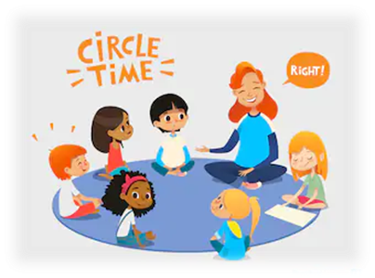
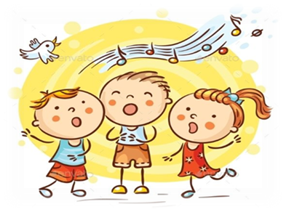
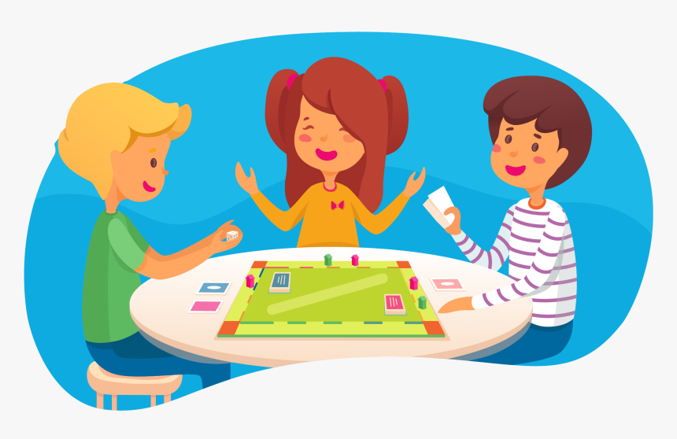
PREDSTAVITEV (IGRIVA ANGLEŠČINA)
DEJAVNOSTI:
pozdrav v krogu,
didaktične igre,
socialne igre,
pesmi,
gibalne dejavnosti,
poslušanje pravljic,
ogled risank,
ustvarjanje izdelkov,
barvanje pobarvank.
»Z znanjem tujih jezikov širimo meje svojega sveta.«
(Mojca Hergouth Koletič)

